Slide 2
Klasserumsledelse: opretholdelse af elevernes engagement i det virtuelle klasseværelse - Mind maps, det grundlæggende
ref. DigCompEdu Område 1: Fagligt engagement
Partner: IAL FVG

Slide 3
Mål
Efter gennemførsel af dette module, vil man kunne:
Læringsudbytte 1
Identificere hovedfunktioner og applikationer i mind maps.
Læringsudbytte 2
Genkende struktur- og brugsforskellene mellem mind maps og konceptuelle diagrammer.

Slide 4
Indholdsfortegnelse
Pakke 1. Mind maps
Pakke 2. Mind maps vs.konceptuelle diagrammer
1.1. Hvor svært er det at samle ideer?
1.2. Evaluer din indsats...
1.3. Præsentation af dig selv med et mind map
1.4. Elementerne i Buzans mind map
1.5. Prøv det
1.6. Mind maps helt kort
2.1. Ligner det her et mind map?
2.2. Sammenligning af mind maps og konceptuelle diagrammer
2.3. Detaljeforskelle
2.4. Konceptuelle diagrammer helt kort

Slide 5
1. Mind maps
1.1 Hvor svært er det at samle ideer?
Hvis man ikke er organiseret, kan selv en tilsyneladende simple opgave som at præsentere et velkendt emne, blive kompliceret.
Tror du ikke på det?
Snup en kuglepen og et stykke papir og prøv at introducere dig selv med kort tekst på ca. 300 tegn.
Fortsæt først når du er færdig!

Slide 6
1. Mind maps
1.2 Evaluer din indsats...
Var det en udfordring at strukturere din præsentation?
Det er normalt: når vi tænker, har vi tendens til at “hoppe” fra et koncept til det næste på en måde, der ikke er så lineær som den tekst, man skulle skrive på papir.
Var du fuldstændig selvsikker?
I så fald skræmmer et blankt stykke papir ikke dig, og du har klare ideer: både omkring de vigtigste ting du vil sige, og rækkefølgen de skal siges i. Men er du altid så effektiv, eller er der områder, hvor du vil være mere udfordret?
Fik det hvide papir dig til at gå i stå?
Det er normalt: det er ikke kun et spørgsmål om, hvor man skal starte, men også om hvordan man skal bruge pladsen.
Var det en udfordring at beslutte, hvad du skulle starte med?
Det er normalt: at beslutte, hvad man skal prioritere, er et af hovedproblemerne, når man skal præsentere et emne, selv et velkendt emne (og nogle gange netop af den grund!).
Kunne du ikke holde dig indenfor 300 tegn?
Det er normalt: man er nødt til nøje at overveje, hvilke pointer skal prioriteres, og hvor meget vægt der skal tillægges på hvert enkelt.

Slide 7
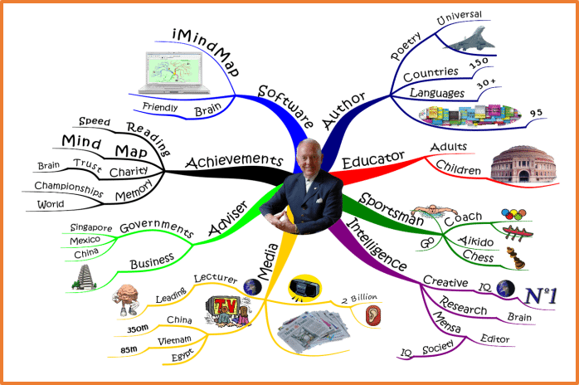
1. Mind maps
1.3 Præsentationaf dig selv med et mind map
Har du hørt om Tony Buzan?
Han var en britisk psykolog, der især arbejdede med læring og teknikker til udenadslære.
Som man kan se til højre, præsenterede han sig selv ved at lave et "mind map": et værktøj han udtænkte til grafisk præsentation af tanker (og meget mere!).
Kig grundigt på det.

Slide 8
1. Mind maps
1.4 Elementerne i Buzans mind map
1. Central node
Buzans mind map har en midte, der er udgangspunktet for reflektion.
4. “Blad-nodes”
Koncepter er fordelt på flere niveauer uden en teoretisk grænse. Nodes uden videreforgrening kaldes “blade“.
6
2. Grene
Grene strækker sig ud fra midten og repræsenterer derved hierarkiske forbindelser mellem koncepter.
5
5. Grafik
Buzans mind map giver plads til kreativitet: farver, billeder og tegninger er brugt.
3
4
1
2
3. Ord
Hvert emne eller koncept (gren) er repræsenteret ved et enkelt ord.
6. Læserækkefølge
Buzans mind map skal læses med uret startende fra øverste højre gren (author).

Slide 9
1. Mind maps
1.5 Prøv det
Hvad synes du? Lyder det som en brugbar teknik i forhold til at organisere ideer?
Tag en kuglepen og noget papir og, hvis du vil, også farveblyanter, fotos, saks og blade for nem adgang til billeder.
Prøv så at lave et mind map over et vilkærligt emne inspireret af Tony Buzans, som du lige så.

Slide 10
1. Mind maps
1.6 Mind maps helt kort
Kig nu på det mind map, du lige har lavet.
Hvor brugbart vil det være for dig som fundament for den oprindelige opgave, som var at præsentere dig selv med en tekst på 300 tegn? Eller selv en kort, spontan mundtlig præsentation?
Som du kan forestille dig er mind maps en teknik til at udvikle og organisere ideer, der er en hjælp i mange situationer, ikke kun til at præsentere sig selv: faktisk er de udbredte visuelle tænkeværktøjer.

Slide 11
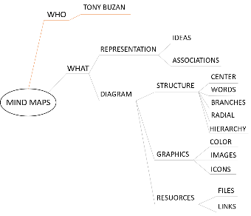
1. Mind maps
1.6 Mind maps helt kort
Generelt repræsenterer et mind map ideer og associationer i et diagram, der altid har en midte og ord, eller korte fraser, der beskriver koncepter.
Ordene er forbundet af grene, der starter i midten på radial, hierarkisk vis.
Ofte bruges gratiske elementer som farver, billeder eller ikoner: på denne måde giver et mind map plads til både skaberens rationelle aspekt omkring klassificering og hierarki samt det kreative og udtryksfulde aspekt.
I digitale versioner kan eksterne elementer såsom filer eller links integers.

Slide 12
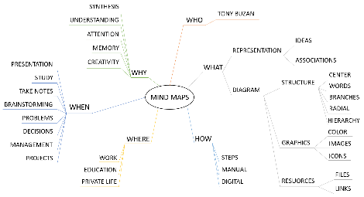
1. Mind maps
1.6 Mind maps helt kort
Mind maps designes trinvis: fra hovedemnet placeret i midten fortsætter man udad med associerede underemner og så fremdeles.
De kan laves manelt eller ved hjælp af software, der kan produce digitale versioner. De kan være en hjælp på arbejdet og i undervisningen, men også privat.
De er en hjælp i forhold til at forberede præsentationer, og også når man studerer og tager noter. Men de kan også understøtte brainstorming, problemanalyse, beslutningstagning, processtyring eller design.
Alt dette er, fordi de er værdifulde værktøjer til syntese og forståelse såvel som stimulation af opmærksomhed og hukommelse og udvikling af nye ideer.

Slide 13
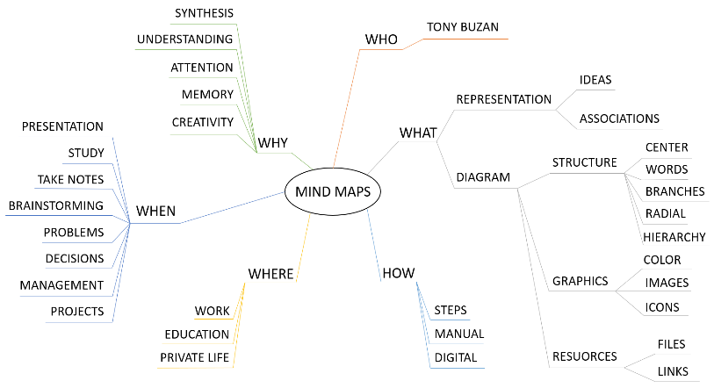
1. Mind maps
1.6 Mind maps helt kort

Slide 14
1. Mind maps
Opsummering:
Mind maps…
er værktøjer til visuel tænkning.
De repræsenterer…
hierarkisk forbindelse mellem ideer/koncepter.
De består af…
en central ide forbundet via grene til associerede koncepter på flere niveauer, der former en radial struktur.
De er brugbare…
i alle aktiviteter, der kræver brainstorming, fordi de stimulerer syntese, forståelse og udvikling af nye ideer.

Slide 15
1. Mind maps
Besvar venligst følgende spørgsmål:
1. Hvorfor kaldes mind maps grafiske værktøjer til præsentation af ideer? (2 korrekte svar)
Fordi de letter arbejdet ved at harmonisere det rationelle aspekt omkring klassificering og hierarki med det kreative og udtryksfulde aspekt.
Fordi de visuelt præsenterer, hvordan vi mentalt grupperer og forbinder koncepter hierarkisk.
Fordi de udnytter farver og billeder til at udtrykke vores associationer og stimulere væres tænkning.
Fordi de tillader fortabelse i vores mentale tendens til at “hoppe” fra et koncept til det næste på non-lineær vis.

Slide 16
1. Mind maps
Besvar venligst følgende spørgsmål:
2. Til hvilket af følgende formål er det ikke fordelagtigt at bruge et mind map? (1 korrekt svar)
Definition af indhold til næste fysiktime.
Planlægning af renovation af badeværelset.
Beskrivelse af hvordan biblioteksudlån fungerer.
Evaluering af for og imod ved køb af nyt software.
Tage notater i historietimen.

Slide 17
1. Mind maps
Besvar venligst følgende spørgsmål:
3. Hvad repræsenterer linjerne i et mind map? (1 korrekt svar)
Forbindelsen mellem koncepter.
Forholdet mellem koncepter.
Koncepters hierarki.

Slide 18
1. Mind maps
Besvar venligst følgende spørgsmål:
4. Problemløsning er en af de aktiviteter, der har flest fordele ved brug af mind maps. Hvilken af styrkerne ved mind maps er særligt brugbart? (2 korrekte svar)
Forståelse for problemet.
Stimulering af opmærksomhed.
Udenadslære.
Udvikling af nye ideer.
Syntese.

Slide 19
Testsvar
Her er svarene:
1. Hvorfor kaldes mind maps grafiske værktøjer til præsentation af ideer? (2 korrekte svar)
Fordi de letter arbejdet ved at harmonisere det rationelle aspekt omkring klassificering og hierarki med det kreative og udtryksfulde aspekt.
Fordi de visuelt præsenterer, hvordan vi mentalt grupperer og forbinder koncepter hierarkisk.
Fordi de udnytter farver og billeder til at udtrykke vores associationer og stimulere væres tænkning.
Fordi de tillader fortabelse i vores mentale tendens til at “hoppe” fra et koncept til det næste på non-lineær vis.

Slide 20
Testsvar
Her er svarene:
2. Til hvilket af følgende formål er det ikke fordelagtigt at bruge et mind map? (1 korrekt svar)
Definition af indhold til næste fysiktime.
Planlægning af renovation af badeværelset.
Beskrivelse af hvordan biblioteksudlån fungerer.
Evaluering af for og imod ved køb af nyt software.
Tage notater i historietimen.

Slide 21
Testsvar
Her er svarene:
3. Hvad repræsenterer linjerne i et mind map? (1 korrekt svar)
Forbindelsen mellem koncepter.
Forholdet mellem koncepter.
Koncepters hierarki.

Slide 22
Testsvar
Her er svarene:
4. Problemløsning er en af de aktiviteter, der har flest fordele ved brug af mind maps. Hvilken af styrkerne ved mind maps er særligt brugbart? (2 korrekte svar)
Forståelse for problemet.
Stimulering af opmærksomhed.
Udenadslære.
Udvikling af nye ideer.
Syntese.

Slide 23
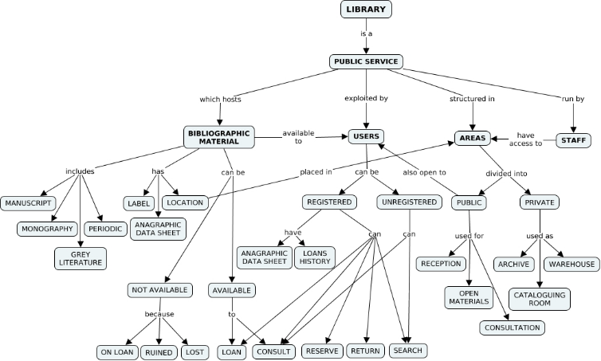
2. Mind maps vs. konceptuelle diagrammer
2.1 Ligner det her et mind map?
Se på det mind map, du finder til højre.
Hvad synes du om det?
Kan du se nogen grafiske forskelle fra Buzans mind map tidligere vist?
Lad os tænke over det:
Er der ord forbundet via linjer eller pile?
Er der skrift på/ved disse linjer eller pile?
Er der en radial struktur omkring midten eller lodret nedad?
Bruges farver og billeder?
Er der kun hierarkiske forbindelser?

Slide 24
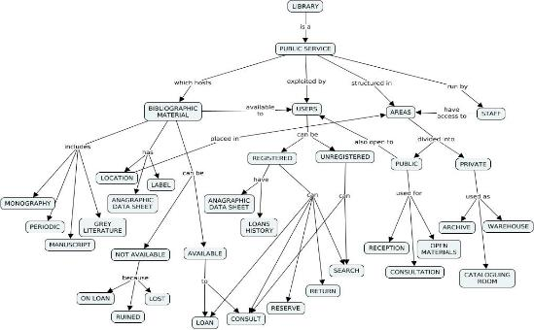
2. Mind maps vs. konceptuelle diagrammer
2.2 Sammenligning af mind maps og konceptuelle diagrammer
Boksen til højre er et konceptuelt diagram med adskillige forskelle fra et mind map. De mest åbenlyse er grafiske, for eksempel:
Der er en lodret struktur nedad og ikke en radial struktur rundt om midten.
Der er koncepter forbundet med pile og ikke simple linjer (1).
Der er skrift på/ved linjer og pile (2).
Der bruges ikke farver og billeder.
Der er linjer på tværs af nodes på de forskellige grene (3).
Forskellene ender dog ikke der, og den vigtigeste er, at de ikke repræsenterer det samme…
2
3
1

Slide 25
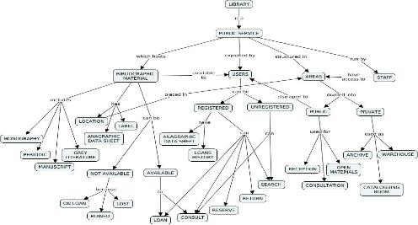
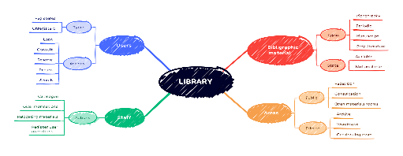
2. Mind maps vs. konceptuelle diagrammer
2.2 Sammenligning af mind maps og konceptuelle diagrammer
Mind maps
er fokuseret på koncepter og repræsenterer et emne eller et problem ved at forbinde dem progressivt via association.
Konceptuelle diagrammer
er fokuseret på forholdet mellem koncepter og repræsenterer viden på en analytisk måde ved at fremhæve forbindelserne mellem koncepterne.

Slide 26
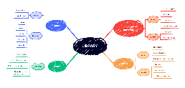
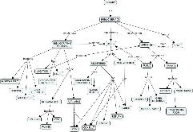
2. Mind maps vs. konceptuelle diagrammer
2.3 Detaljeforskelle
 | Mind maps | Konceptuelle diagrammer
Struktur | Radial med udgangspunkt i den centrale ide. | Trælignende nedadgående forgrening fra hovedkonceptet.
Koncepter | De kan være præsenteret i bokse, som i sådanne tilfælde kaldes nodes. | De er altid præsenteret i bokse og kaldes nodes.
Forbindelse mellem koncepter | Altid hierarkisk. | Ikke kun hierarkisk.
 | Repræsenteret via linjer uden retningsbestemmelse. | Repræsenteret via pile med tilhørende skrift, der tydeliggør forholdet mellem koncepter. Skriften udgøres ofte af verber.
 | Nogle gange tværgående. | De er ofte tværgående.

Slide 27
2. Mind maps vs. konceptuelle diagrammer
2.3 Detaljeforskelle
 | Mind maps | Konceptuelle diagrammer
Grafik | Hyppig brug af farver og billeder: kreativitet bruges til at balancere det rationelle aspekt omkring klassificering af koncepter. | Sjælden brug af farver og billeder, som i alle tilfælde nedprioriteres sammenlignet med organisation og skematisering.
Bruges særligt til... | Aktiviteter, der kræver brainstorming og derfor drager fordel af processen med at klassificere og hierarkisere koncepter. | Analytisk at fortolke, forstå og forklare særlige vidensomåder eller emner og til at relatere dem til eksisterende/forudgående viden.

Slide 28
2. Mind maps vs. konceptuelle diagrammer
2.4 Konceptuelle diagrammer helt kort
Som vist har mind maps og konceptuelle diagrammer forskellige egenskaber og kendetegn.
Brug af det ene eller det andet afhænger af, hvad man gerne vil præsentere.
Mind maps stimuerer kreativ tænkning og lægger vægt på klassficering og hierkisering af koncepter; konceptuelle diagrammer, først introduceret af Joseph Novak, understreger forbindelser mellem enheder indenfor et bestemt område…

Slide 29
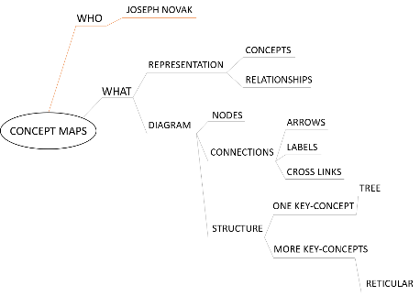
2. Mind maps vs. konceptuelle diagrammer
2.4 Konceptuelle diagrammer helt kort
... det er derfor, konceptuelle diagrammers fokus er på koncepter og deres indbyrdes forhold. Koncepter er repræsenteret via nodes bestående af et ord eller kort sætning indeni en boks; indbyrdes forhold, derimod, er forbindelser angivet via pile med tilhørende skrift (forbindelsesord), der retningsbestemmer og understreger typen af forbindelsen. Hver sekvens “koncept” + “forbindelsesord” + “koncept” udgør en ide/enhed, der selvstændigt giver mening.
Forbindelser er ofte også tværgående, dvs. med mening mellem nodes på forskellige grene. Der typisk kun et nøglekoncept, og diagrammet har et omvendt træs hierarkiske struktur, der går lodret nedad.

Slide 30
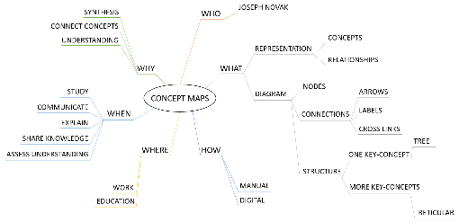
2. Mind maps vs. konceptuelle diagrammer
2.4 Konceptuelle diagrammer helt kort
Konceptuelle diagrammer kan tegnes manuelt, men grundet det komplekse design laves de oftere med digitale værktøjer.
De kan være en hjælp på arbejdet og i undervisningen, når man studerer eller skal kommunikere, forklare eller generelt dele viden, der er forståelig selv for dem, der ikke lavede diagrammet.
Men de er også brugbare i vurderingen af forståelse for et emne.
Alt sammen fordi de er værdifulde værktøjer til syntese, forbindelse med forudgående viden og forståelse for vidensområder, problemstillinger eller processer.

Slide 31
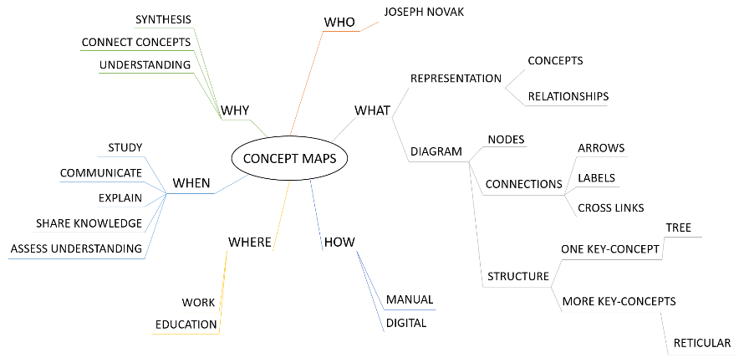
2. Mind maps vs. konceptuelle diagrammer
2.4 Konceptuelle diagrammer helt kort

Slide 32
2. Mind maps vs. konceptuelle diagrammer
Opsummering:
Konceptuelle diagrammer…
er værktøjer til grafisk og på samme tid analytisk præsentation af viden.
Repræsenterer…
koncepter og en bred vifte af deres indbyrdes forbindelser.
De består af…
en hierarkisk pyramidestruktur startende med nøglekonceptet øverst, men med adskillige tværgående forbindelser.
De er brugbare…
i alle aktiviteter, der kræver fortolkning, forståelse, analytisk forklaring eller etablering af forhold mellem forskellige former for viden.

Slide 33
2. Mind maps vs. konceptuelle diagrammer
Besvar venligst følgende spørgsmål:
Hvilke af følgende egenskaber relaterer sig til konceptuelle diagrammer? (2 korrekte svar)
Nogle gange kan de have hierarkiske tværbindinger mellem koncepter.
De er fokuseret på forholdet mellem koncepter.
Forbindelser mellem koncepter er forhold, der ikke nødvendigvis er hierarkiske.
De er særligt brugbare til opgaver, der kræver hierarkisk klassificering af koncepter.
De har generelt en radial struktur omkring midten.

Slide 34
2. Mind maps vs. konceptuelle diagrammer
Besvar venligst følgende spørgsmål:
Du skal understøtte de analytikere, der skal designe en ny computerfunktion for en læringsaktivitet…
2. Du vil gerne have en nogenlunde ide om styringsenheder og aktiviteter. Hvilket værktøj er bedst at bruge? (1 korrekt svar)
Et mind map.
Et konceptuelt diagram.
Begge er lige gode.
Et mind map eller et konceptuelt diagram afhængigt at hvad du vil fokusere på.

Slide 35
2. Mind maps vs. konceptuelle diagrammer
Besvar venligst følgende spørgsmål:
Du skal understøtte de analytikere, der skal designe en ny computerfunktion for en læringsaktivitet…
3. Du vil gerne illustrere processer og operationelle detaljer. Hvilket værktøj er bedst at bruge? (1 korrekt svar)
Et mind map.
Et konceptuelt diagram.
Begge er lige gode.
Et mind map eller et konceptuelt diagram afhængigt at hvad du vil fokusere på.

Slide 36
2. Mind maps vs. konceptuelle diagrammer
Besvar venligst følgende spørgsmål:
4. Du har netop læst en meget interessant artikel om fremskridt indenfor kernefusion. Du vil gerne huske artiklen ved at plotte hovedpunkterne ned visuelt. Hvilket værktøj er bedst at bruge? (1 korrekt svar)
Et mind map.
Et konceptuelt diagram.
Begge er lige gode.
Et mind map eller et konceptuelt diagram afhængigt at hvad du vil fokusere på.

Slide 37
Testsvar
Her er svarene:
Hvilke af følgende egenskaber relaterer sig til konceptuelle diagrammer? (2 korrekte svar)
Nogle gange kan de have hierarkiske tværbindinger mellem koncepter.
De er fokuseret på forholdet mellem koncepter.
Forbindelser mellem koncepter er forhold, der ikke nødvendigvis er hierarkiske.
De er særligt brugbare til opgaver, der kræver hierarkisk klassificering af koncepter.
De har generelt en radial struktur omkring midten.

Slide 38
Testsvar
Her er svarene:
Du skal understøtte de analytikere, der skal designe en ny computerfunktion for en læringsaktivitet…
2. Du vil gerne have en nogenlunde ide om styringsenheder og aktiviteter. Hvilket værktøj er bedst at bruge? (1 korrekt svar)
Et mind map.
Et konceptuelt diagram.
Begge er lige gode.
Et mind map eller et konceptuelt diagram afhængigt at hvad du vil fokusere på.

Slide 39
Testsvar
Her er svarene:
Du skal understøtte de analytikere, der skal designe en ny computerfunktion for en læringsaktivitet…
3. Du vil gerne illustrere processer og operationelle detaljer. Hvilket værktøj er bedst at bruge? (1 korrekt svar)
Et mind map.
Et konceptuelt diagram.
Begge er lige gode.
Et mind map eller et konceptuelt diagram afhængigt at hvad du vil fokusere på.

Slide 40
Testsvar
Her er svarene:
4. Du har netop læst en meget interessant artikel om fremskridt indenfor kernefusion. Du vil gerne huske artiklen ved at plotte hovedpunkterne ned visuelt. Hvilket værktøj er bedst at bruge? (1 korrekt svar)
Et mind map.
Et konceptuelt diagram.
Begge er lige gode.
Et mind map eller et konceptuelt diagram afhængigt at hvad du vil fokusere på.

Slide 41
Fantastisk!
Husk (at du nu kan):
Læringsudbytte 1
Identificere hovedfunktioner og applikationer i mind maps.
Læringsudbytte 2
Genkende struktur- og brugsforskellene mellem mind maps og konceptuelle diagrammer.

Slide 42
Fortsæt!
project-reset.eu

